Slide 1

SFP-шилд для Raspberry Pi 5

Slide 2

Оптоволокно для всех
Простое и доступное модульное решение для оптоволоконной передачи данных
Применимо во всех сферах: от разработки до фермерства и системного администрирования

Slide 3
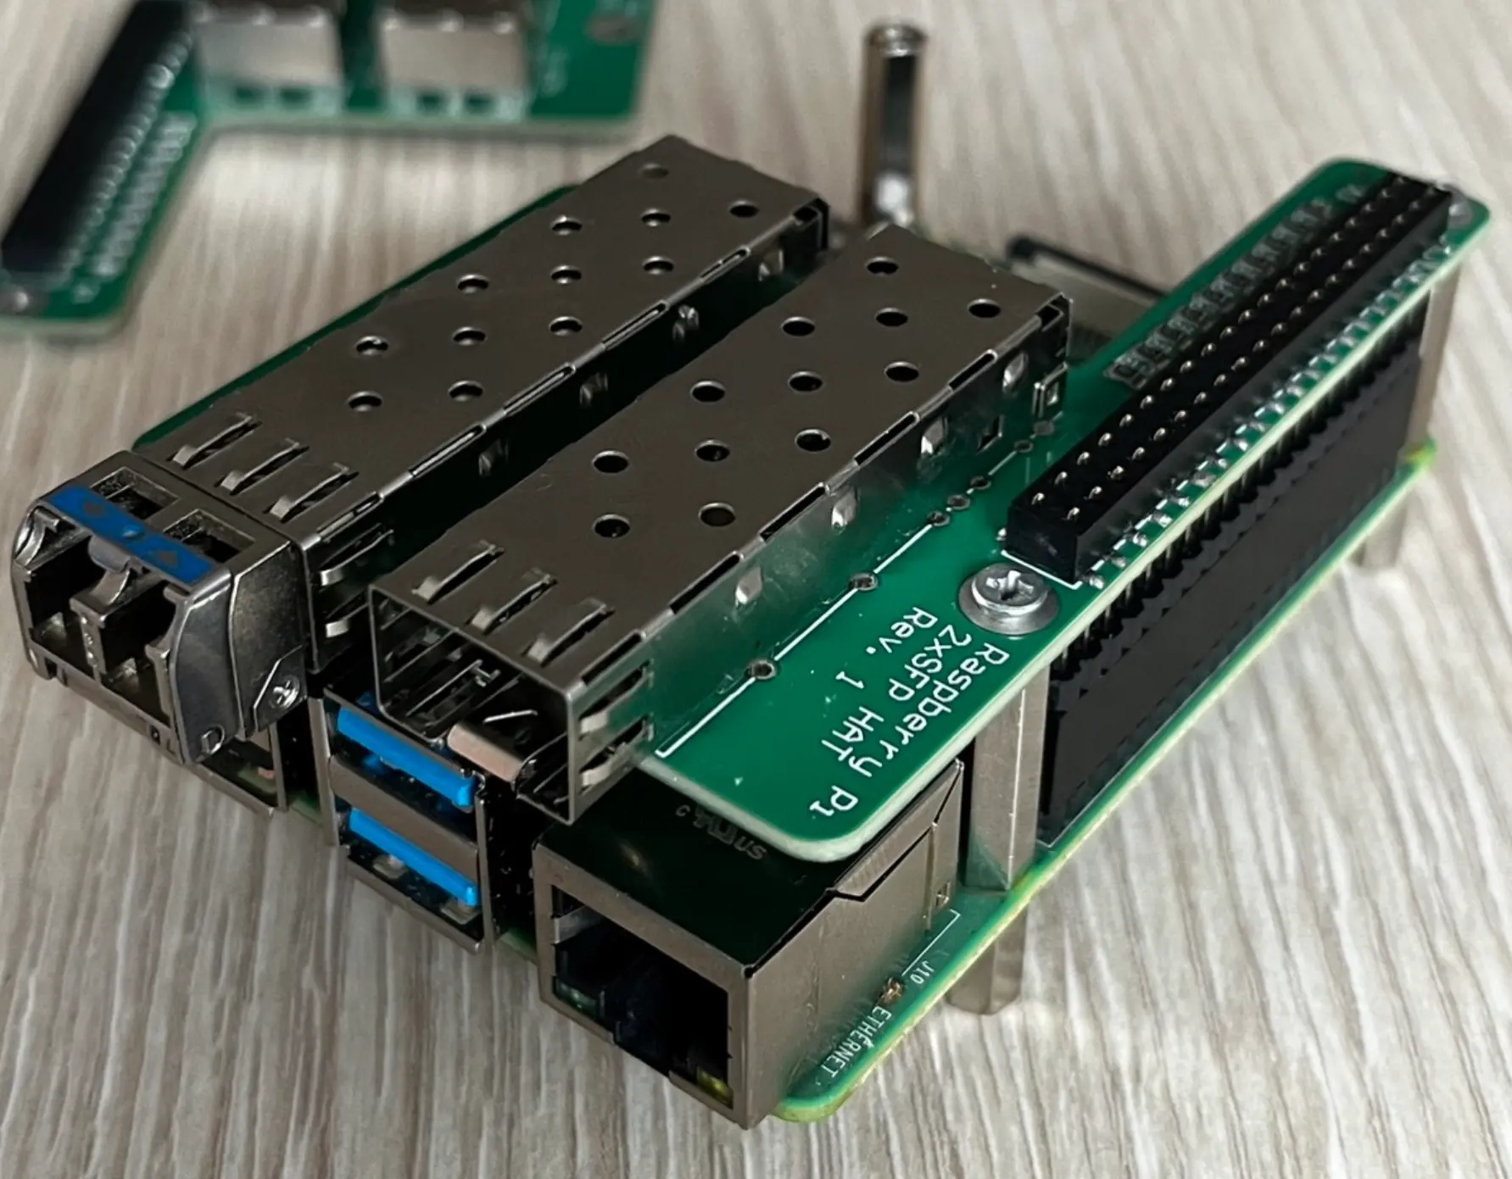
SFP-шилд
Красивый рендер модуля на Raspberry Pi 5
Выполнен в форм-факторе Pi HAT
Совместим со многими SFP трансиверами
Пропускная способность до 2.5 Гбит/с

Slide 4
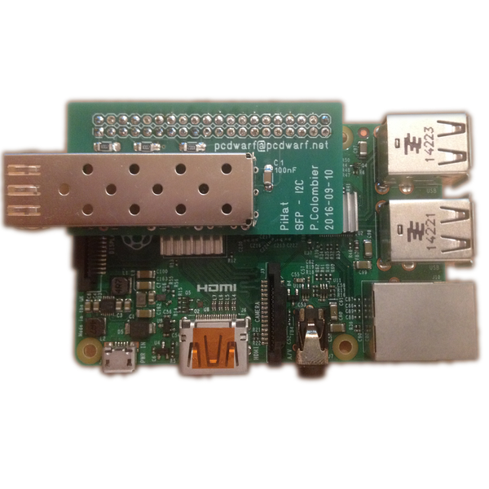
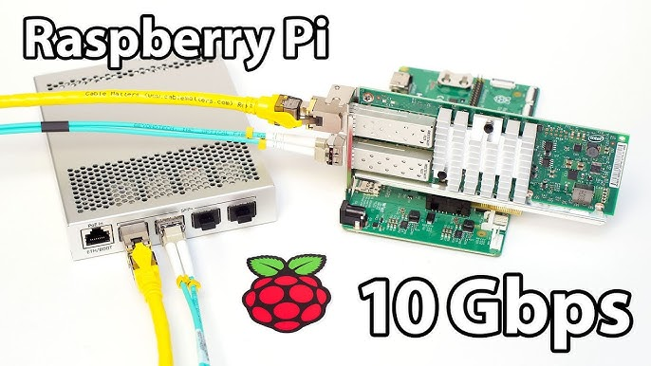
Существующие решения
Подключение SFP для скоростной передачи данных
HAT для диагностики

